Slide 1
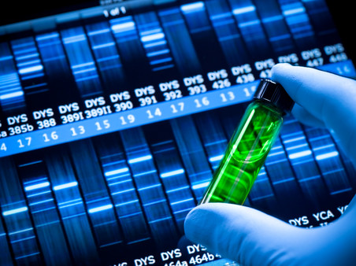
Роль биологии в современном обществе
Выполнила ученица 10 класса Кулькова Анастасия

Slide 2
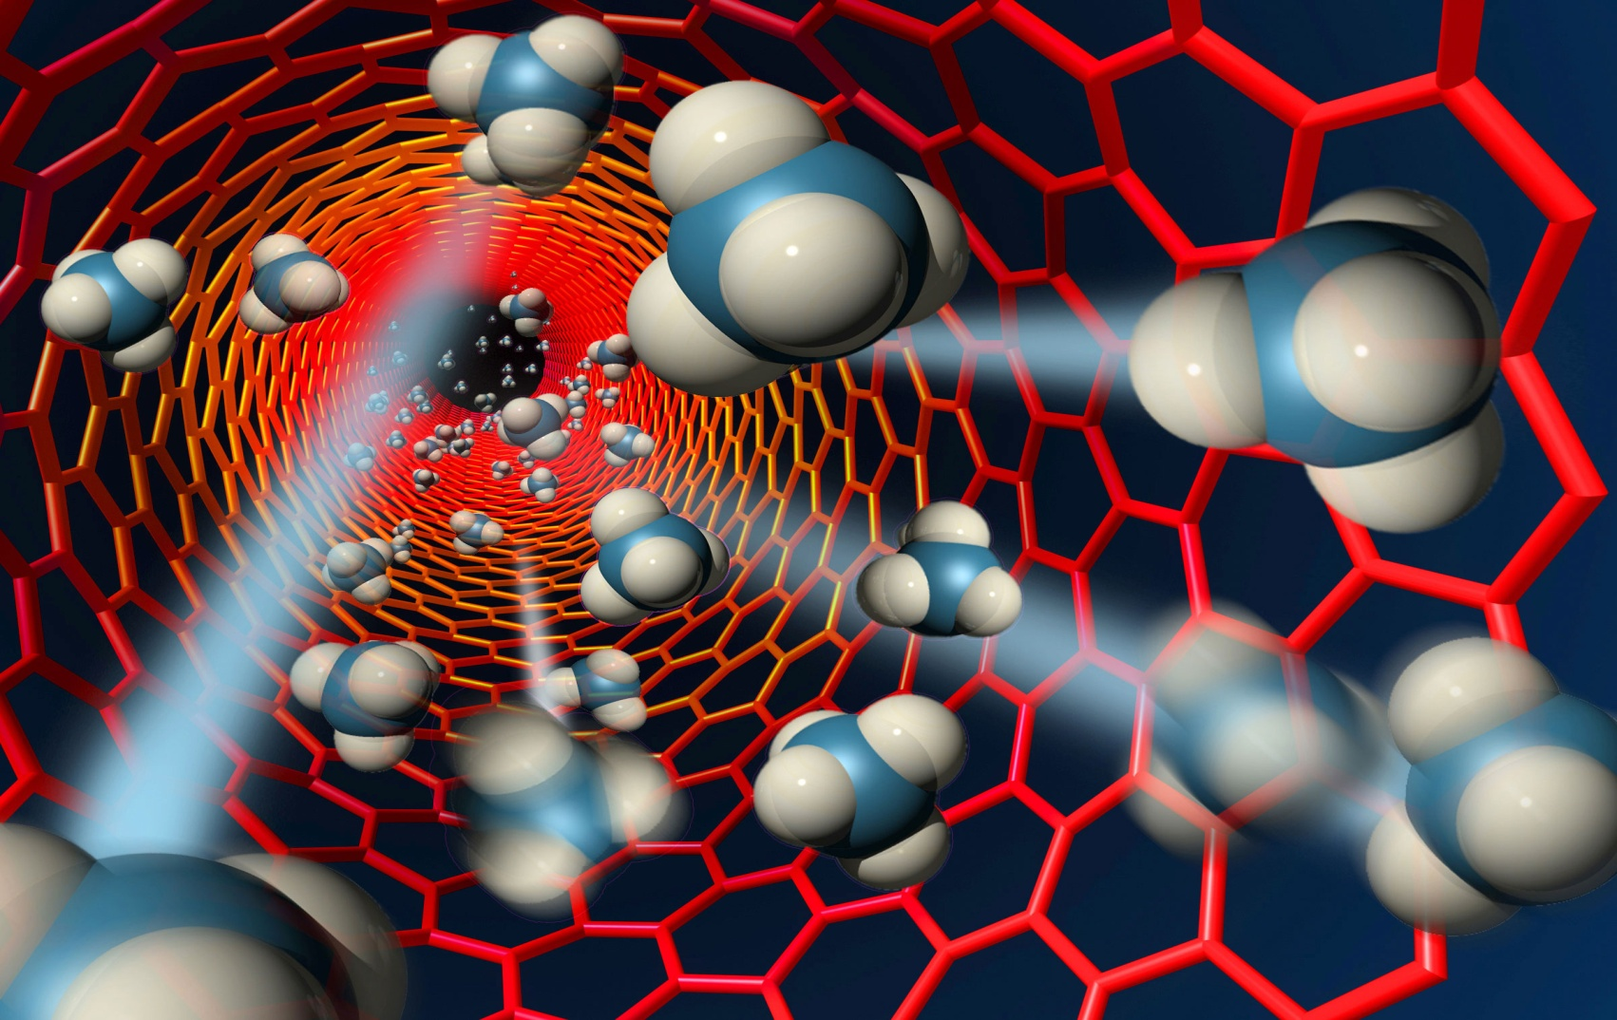
Биология -система наук, объектами изучения которой являются живые существа и их взаимодействие с окружающей средой.

Slide 3
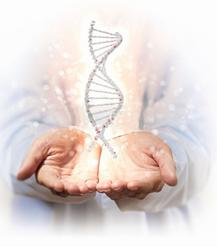
Роль биологии в современном обществе, а особенно в медицине, бесценна. Каждый раз, когда мы задумываемся над вопросом о том, какова роль биологии в современном обществе, вспоминаем, что именно благодаря героизму медиков-биологов исчезли с планеты Земля очаги страшных эпидемий: чумы, холеры, брюшного тифа, сибирской язвы, оспы и других не менее опасных для жизни человека заболеваний. Можно смело утверждать, что роль биологии в современном обществе растет непрерывно. Невозможно себе представить современную жизнь без селекции, генетических исследований, производства новых продуктов питания, а также экологичных источников энергии.

Slide 4
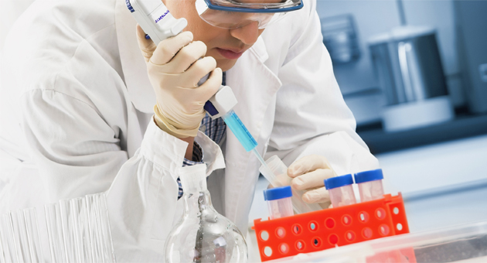
Основное значение биологии состоит в том, что она представляет собой фундамент и теоретическую базу для многих перспективных наук, например, таких, как, генетическая инженерия и бионика. Ей принадлежит великое открытие – расшифровка генома человека. Такое направление, как биотехнология, было также создано на основе знаний, объединенных в биологии.

Slide 5
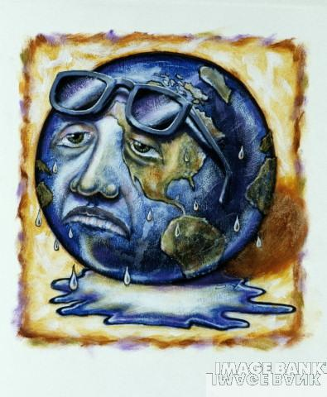
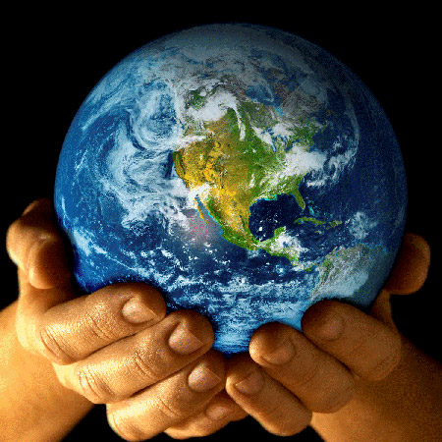
Нестабильная экологическая обстановка на Земле требует переосмысления производственной деятельности, а значение биологии в жизни человека переходит на новую ступень. С каждым годом мы становимся свидетелями широкомасштабных катастроф. Во многом они вызваны ростом населения планеты, неразумным использованием источников энергии, а также существующими экономическими и социальными противоречиями в современном обществе. Настоящее нам четко указывает, что само дальнейшее существование цивилизации возможно только при наличии гармонии в окружающей среде. Только соблюдение биологических закономерностей, а также повсеместное использование прогрессивных биотехнологий на основе экологического мышления позволит обеспечить естественное безопасное сосуществование всем без исключения жителям планеты.

Slide 6
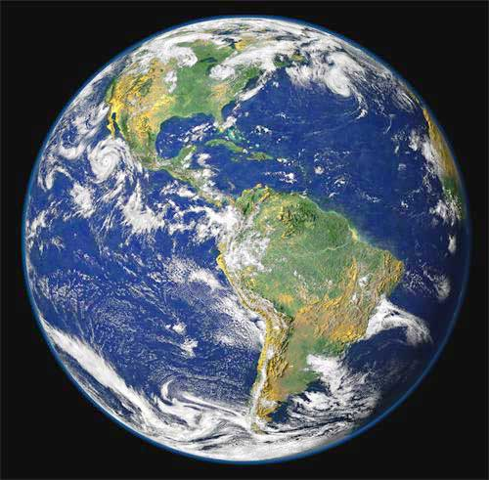
Роль биологии в современном обществе в настоящее время трансформировалась в реальную силу. Благодаря ее знаниям возможно процветание нашей планеты. Именно поэтому на вопрос о том, какова роль биологии в современном обществе, ответ может быть таким – это заветный ключ к гармонии между природой и человеком.

